Slide 1
Valorisation de produits dérivés de taux : évolutions post 2008.
Richard GUILLEMOT
16 & 23 Décembre 2014

Slide 2
Jour 1 : La liquidité
Rappel : Valorisation et couverture « classique » d’un swap.
La collatéralisation : le CSA et la chambre de compensation (exemple LCH).
Evolutions réglementaires et calcul de RWA.
Valorisation Multicourbe

Slide 3
Jour 2 : le crédit
Le risque de crédit associé à un swap vanille.
Valorisation « classique » d’un swaption européenne et présentation du smile de taux.
CDS et spread de crédit
Calcul d’EPE/ENE
Nouvelle organisation au sein de département Fixed Income: le desk CVA et les conséquences sur le système d’information.

Slide 4
Mensualité d’un prêt à taux fixe.
On souhaite emprunter 120 000 euros pendant 10 ans à un taux de 1%. Quelle est la mensualité?
950 euros.
1000 euros.
1050 euros.
1100 euros.

Slide 5
Sensibilité et duration
Quelle est la sensibilité (pour 1 bp) d’un swap payeur de taux fixe 10 ans:
9.5 kEUR/bp
95 kEUR/bp
-95 kEUR/bp
950 kEUR/bp

Slide 6
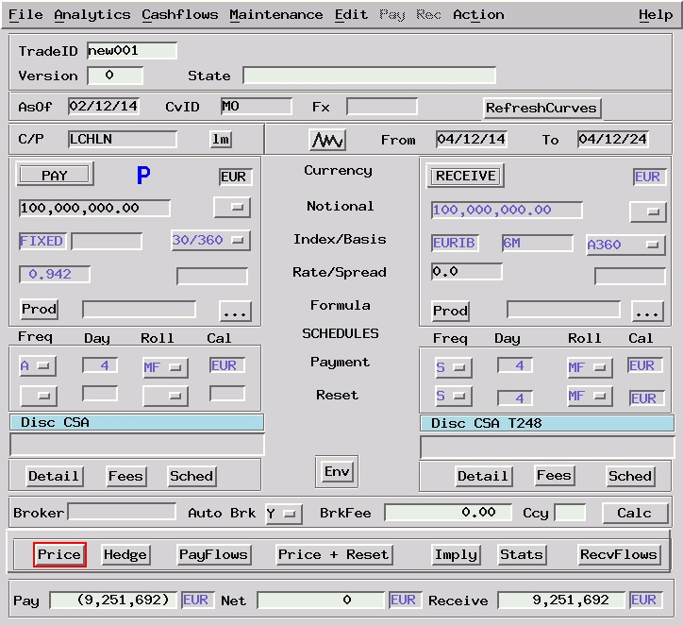

Slide 7
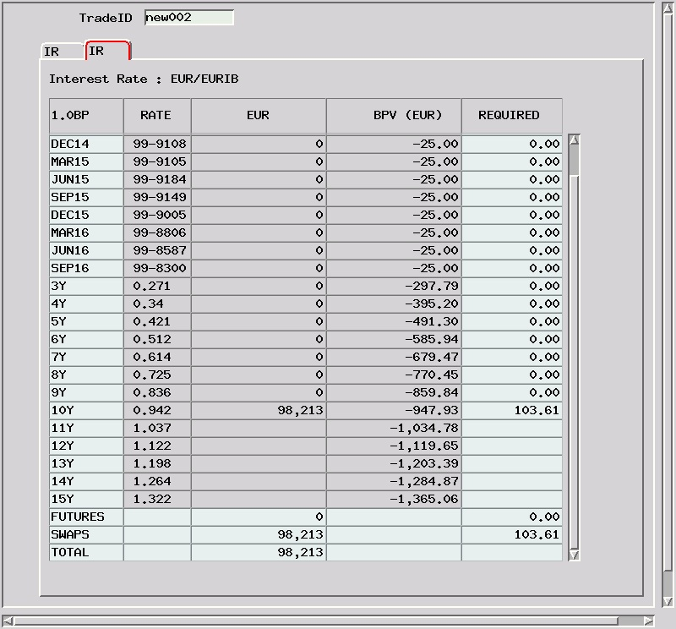

Slide 8
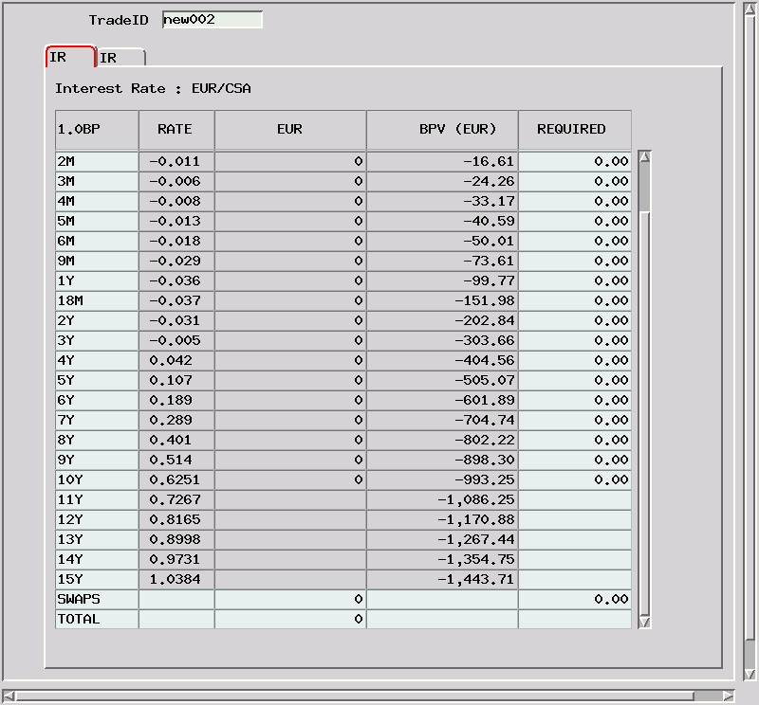

Slide 9
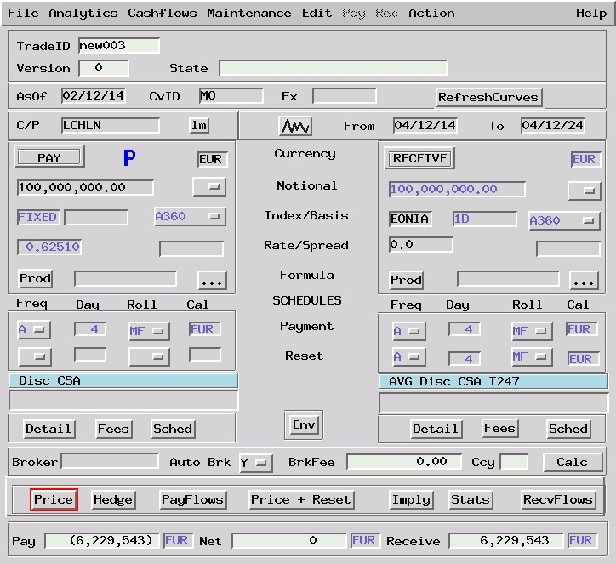

Slide 10
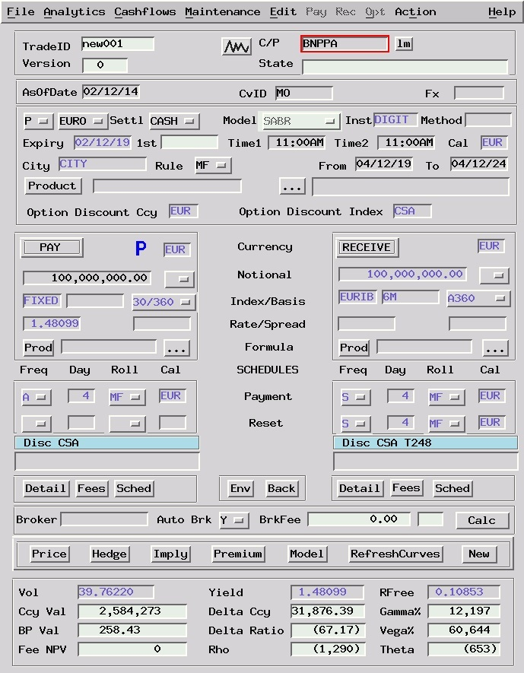

Slide 11
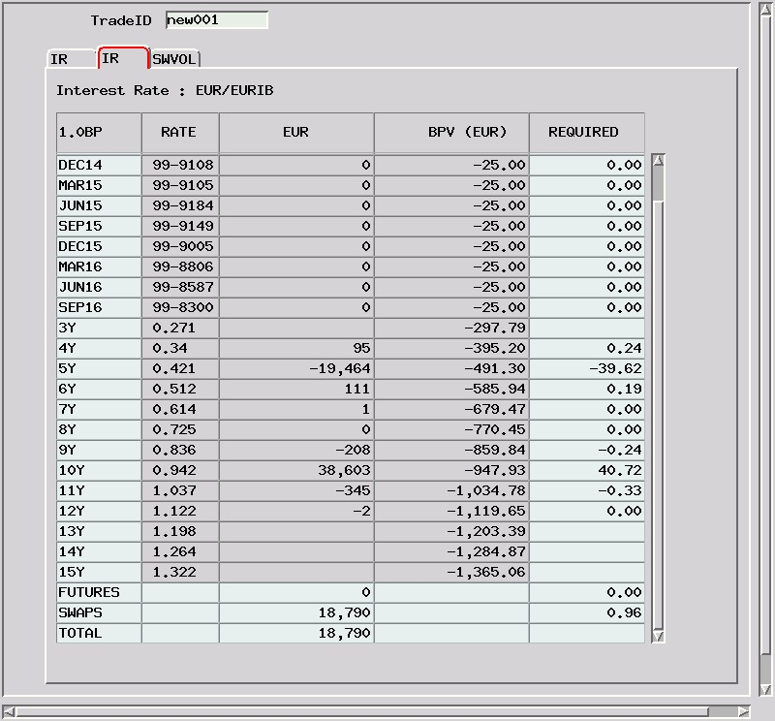

Slide 12
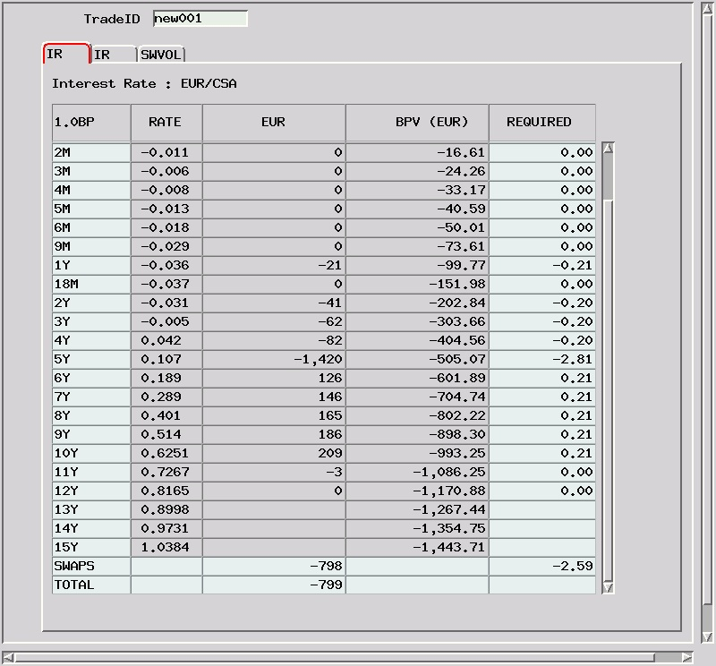

Slide 13
Formule de Black & Scholes

Slide 14
Formule de Bachelier

